Slide 1


ad-1. 連結リスト
（C 言語によるアルゴリズムとデータ構造）（全６回）
URL: https://www.kkaneko.jp/pro/ad/index.html
金子邦彦

Slide 2
1-1. 連結リスト

Slide 3

リストの性質
順序のあるデータ
要素の削除，挿入によりサイズが増減する

Slide 4



リストの組み立て，要素の挿入，要素の削除
リストの組み立て
要素の挿入
４を挿入
要素の削除
８を削除

Slide 5
リストの種類
処理 | 配列によるリスト | 連結リスト
要素の末尾への追加 | 高速 | 高速
要素の末尾以外への追加 | 低速 | 高速
要素の末尾からの削除 | 高速 | 高速
要素の末尾以外からの追加 | 低速 | 高速
添え字による要素アクセス | 高速 | 低速
・「高速」，「低速」は，配列によるリスト，連結リストを
比べたとき，どちらが相対的に早いかの傾向を示すもの
・連結リストでの要素の追加，削除は，追加，削除すべき
レコードのアドレスが分かっているものとする

Slide 6
配列によるリスト
あらかじめ，ある程度の長さの配列を作り，
その中にリストを格納するもの
連結リスト
データを格納するためのメモリを挿入のたびに確
保．そして，削除のたびに解放．

Slide 7
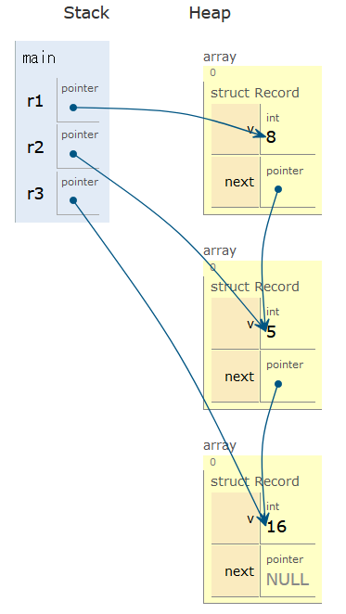
連結リストとは
レコードを次の２つで構成
要素を格納するセル
リスト中の次のレコードを指すポインタを格納するセル

Slide 8
1-2. 「リスト」を実習できる
オンラインサイトの紹介

Slide 9
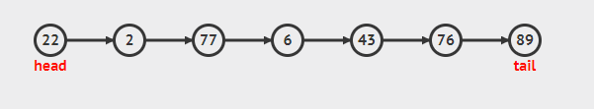
「リスト」を実習できる
オンラインサイトの紹介
リストとは，順序の付いたデータの並び

Slide 10
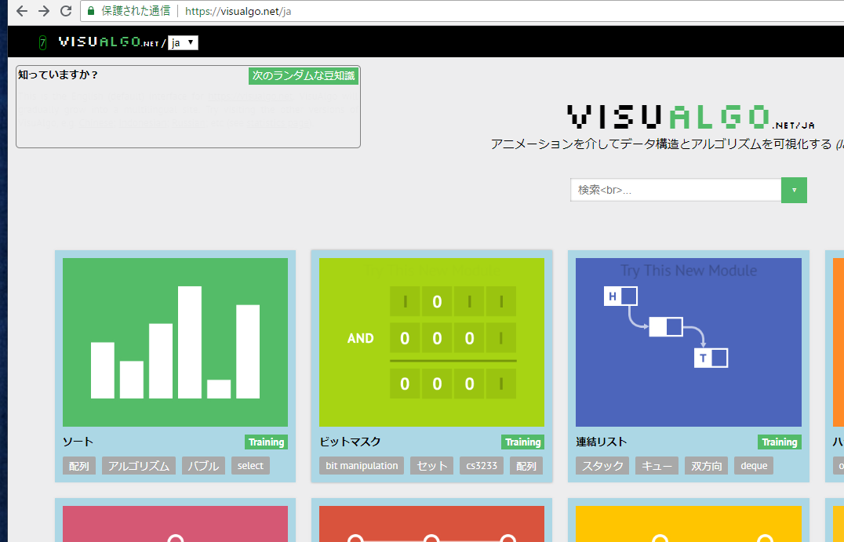
パソコン演習
① Chrome ウェブブラウザを起動する
② 次の URL を開く
https://visualgo.net/ja
③ 「連結リスト」をクリック

Slide 11

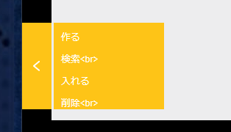
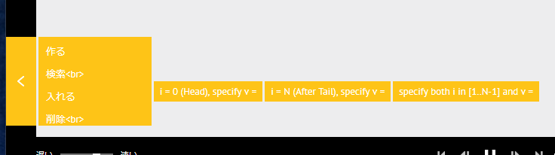
パソコン演習
④ 説明が出る．ESC キーを押して，説明を消す
⑤ 左下のメニューで「入れる」をクリックし，
「i = N (After tail), specify v =」を選ぶ

Slide 12
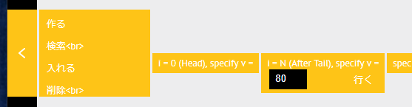
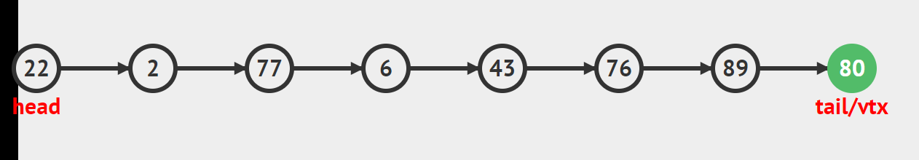
パソコン演習
⑥ 値が「80」のように表示されるので，確認したら「行く」をクリック
⑦ 末尾にデータが増えるので，確認する

Slide 13
1-3. 実習

Slide 14
実習の指示
資料：１５～２４
C Tutor に関する次のことを理解しマスターする
  C Tutor の起動手順
  C Tutor の画面構成
  C Tutor は，オンラインのプログラム開発環境であること

Slide 15
実習
① ウェブブラウザを起動する
② C Tutor を使いたいので，次の URL を開く
http://www.pythontutor.com/
※ Internet Explorer でうまく動かない場合がある
→ うまく動かないときは Google Chrome を試してください
※ 途中で「Server Busy・・・」というメッセージが出ることがある．
→ 混雑している．少し（数秒から数十秒）待つと自動で表示が変わる（変わらない場合には，操作をもう一度行ってみる）
※ 日本語モードはない．英語で使う

Slide 16
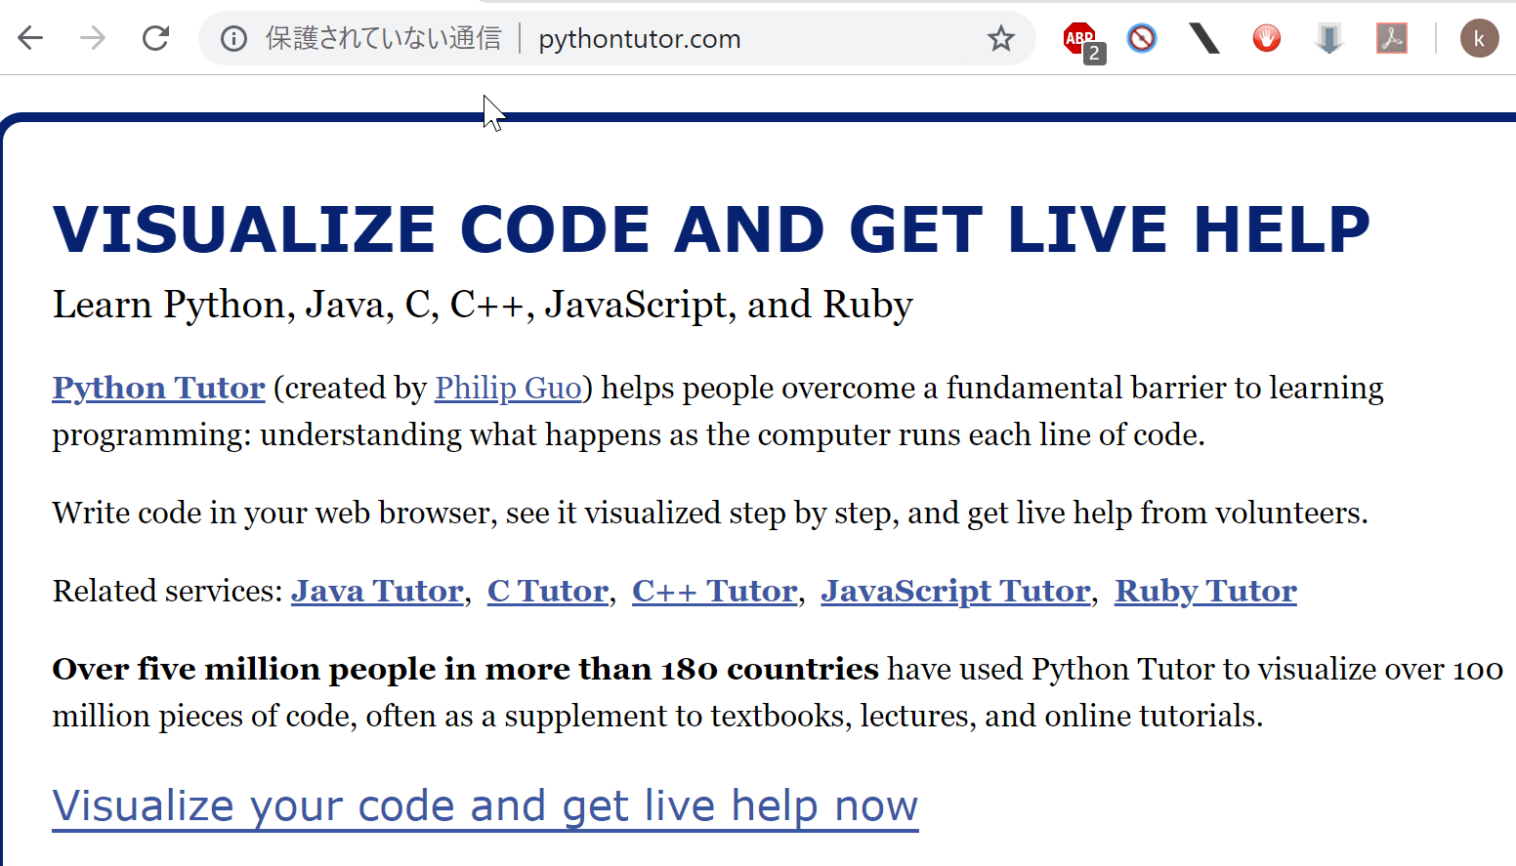
③ 「C Tutor」をクリック

Slide 17
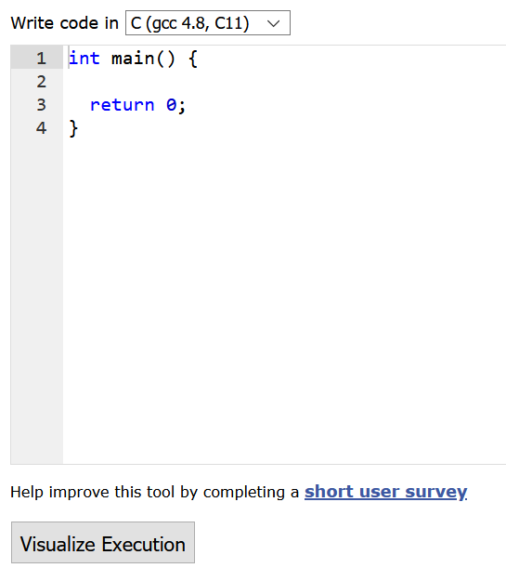
「C (gcc4.8, C11)」になっている
最初から main メソッドの
ひな形が入っている
エディタ
実行のためのボタン

Slide 18
実習の指示
資料：１９～２４
次のことを理解しマスターする
  連結リストの作成
  要素の末尾への追加
  要素の末尾からの削除

Slide 19
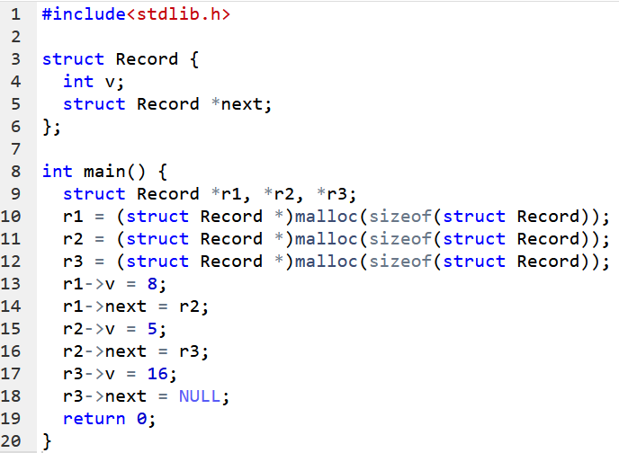
連結リストの作成
① 次のプログラムを使う

Slide 20
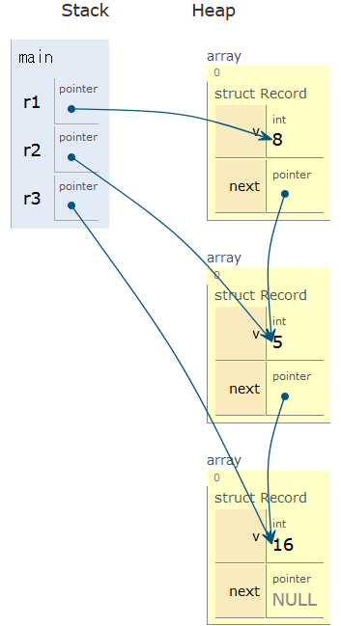
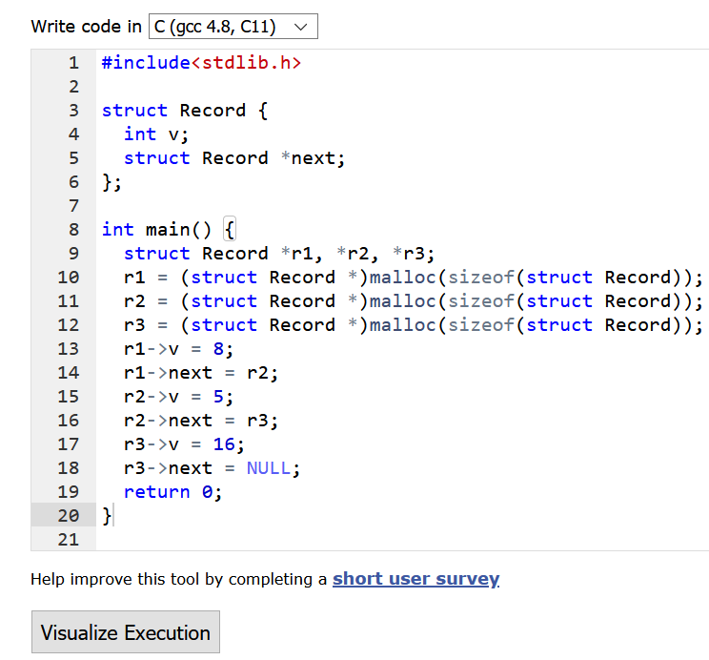
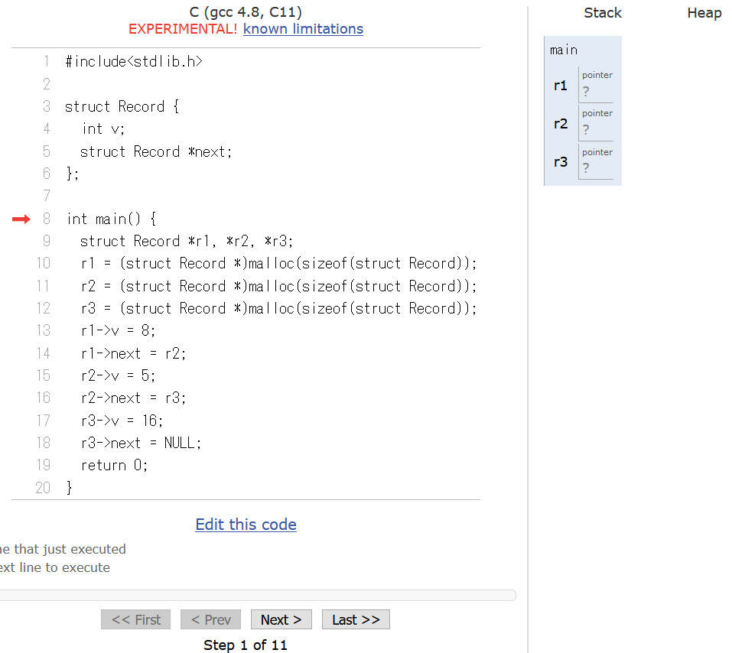
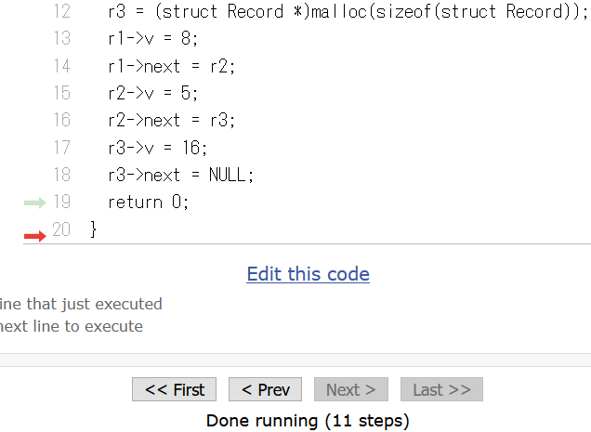
②「Visualize Execution」をクリック．
「Last」をクリック．
結果を確認する．
「Edit this code」をクリックして戻る

Slide 21
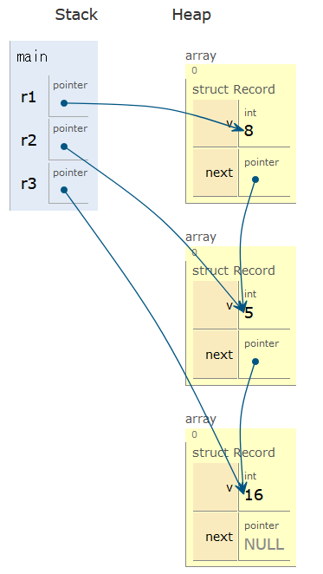
実行結果
レコード
レコード
レコード

Slide 22
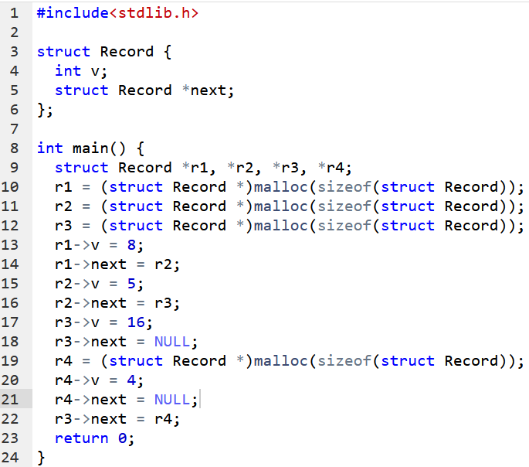
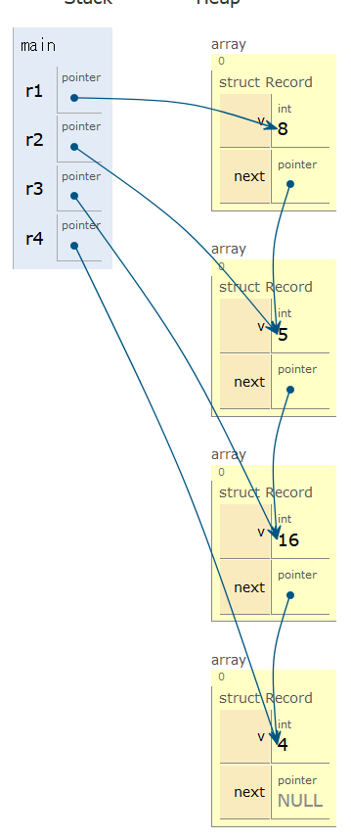
③ 次のようにプログラムを書き換えて，実行し，
結果を確認しなさい．要素を末尾に挿入している

Slide 23
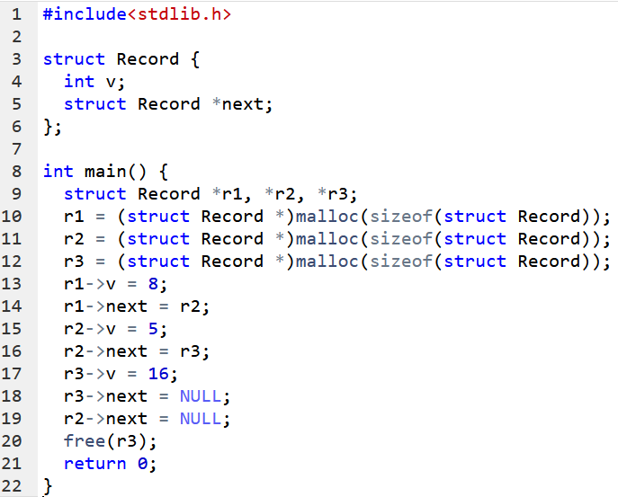
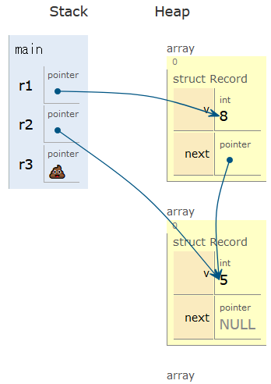
④ 次のようにプログラムを書き換えて，実行し，
結果を確認しなさい．要素を末尾に挿入している

Slide 24
課題
次のリストを作成しなさい

